Slide 1

NASI SPONSORZY I PARTNERZY

Slide 2
Operacje online w SQL Server 2014
Paweł Potasiński
Partner Technology Strategist
pawelpo@microsoft.com
http://blog.sqlgeek.pl

Slide 3
Agenda
Operacje online
MLP
SPOIR
Najlepsze praktyki

Slide 4
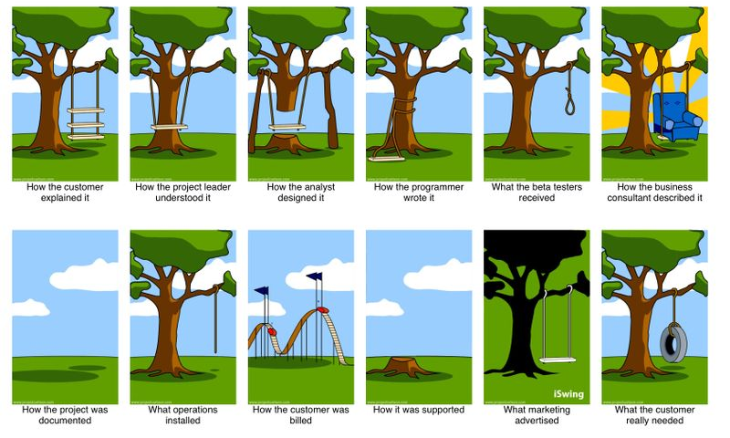

Slide 5
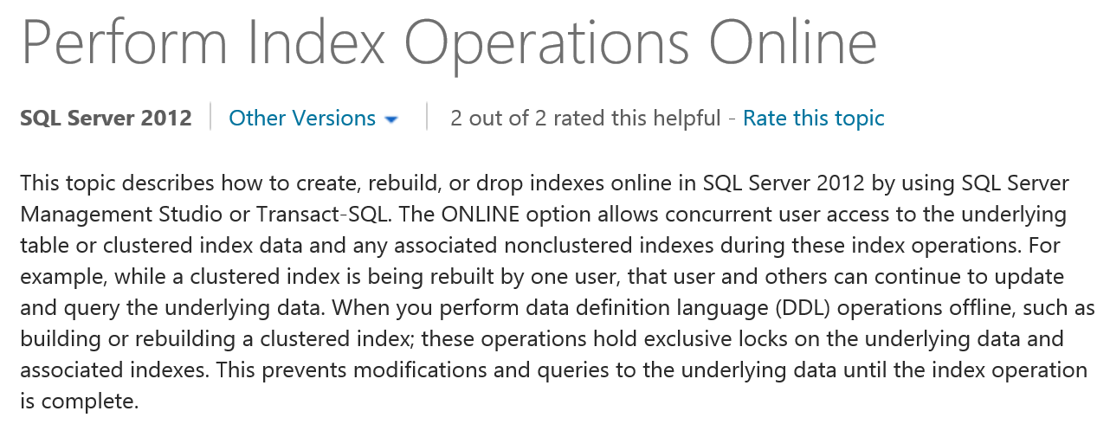
Operacje online?

Slide 6
Operacje online dzisiaj
Sesje
Kolejka blokad
GRANT
51-SELECT
52-DDL
53-SELECT
WAIT
54-SELECT
55-SELECT
FIFO!

Slide 7
Problem
Blokowanie przez DDL
Partition SWITCH – krótkotrwałe blokady Sch-M na tabelach
Online Index Rebuild (OIR) – krótkotrwałe blokady S i Sch-M na tabeli
Dostępność
Blokujące transakcje muszą się zakończyć przed wykonaniem DDL
SWITCH/OIR blokuje nowe transakcje
Spowolnienie aplikacji i timeouty

Slide 8
Operacje online
Demo

Slide 9
Managed Lock Priority (MLP) - opcje
Zabicie procesów blokujących
Klasyczna kolejka
Zakończenie DDL po upływie n minut
Blokujące transakcje użytkowników są zabijane
Natychmiast lub po upływie n minut
MAX_DURATION*= n minut
Oczekiwanie na blokujące transakcje
MAX_DURATION*= n minut
Regularna kolejka blokad
Oczekiwanie na blokujące transakcje
MAX_DURATION*= n minut
Po upływie n minut timeout na operacji DDL
KOLEJKA BLOKAD O NISKIM PRIORYTECIE

Slide 10
Operacje online z MLP
Sesje
Kolejka blokad
51-SELECT
GRANT
52-DDL
53-SELECT
LOW_PRIORITY_WAIT
54-SELECT
55-SELECT

Slide 11
T-SQL
Składnia
<low_priority_lock_wait>::= {
WAIT_AT_LOW_PRIORITY ( MAX_DURATION = <time>[MINUTES], ABORT_AFTER_WAIT = { NONE | SELF | BLOCKERS }
) }
NONE - current behavior
SELF - abort DDL
BLOCKERS – abort user blockers
Przykład
ALTER INDEX PK_Product
ON dbo.Product
REBUILD WITH (
ONLINE = ON (
WAIT_AT_LOW_PRIORITY ( MAX_DURATION = 1, ABORT_AFTER_WAIT = BLOCKERS )
)
);

Slide 12
Uprawnienia
Obecnie
ALTER TABLE
Wymagane na obu tabelach
Uprawnienia dostępu do przełączonych danych dziedziczone
ALTER INDEX
MLP
Te same uprawnienia, co obecnie
ALTER ANY CONNECTION
Kiedy ma być zastosowana opcja ABORT_AFTER_WAIT=BLOCKERS

Slide 13
Diagnostyka
Errorlog
Informacje o zabitych sesjach
DMV
sys.dm_tran_locks (request_status = LOW_PRIORITY_CONVERT | LOW_PRIORITY_WAIT | ABORT_BLOCKERS)
sys.dm_os_wait_stats (wait_type = *ABORT_BLOCKERS | *LOW_PRIORITY)
XE
lock_request_priority_state
process_killed_by_abort_blockers
ddl_with_wait_at_low_priority

Slide 14
Ograniczenia MLP
Tylko sesje użytkownika mogą być zabite
Opóźnienia w opróżnianiu dziennika transakcji
SWITCH tylko między dwiema tabelami lub widokami indeksowanymi
W AlwaysOn i replikacji transakcyjnej MLP tylko na primary

Slide 15
MLP
Demo

Slide 16
Problem
Brak przebudowy pojedynczej partycji online
Online – tylko na całym indeksie
Offline – na czas trwania trzymana blokada Sch-M
Dostępność i zasoby
Spowolnienie aplikacji i timeouty
Zużycie zasobów (dysk, RAM, CPU)
Rosnący dziennik transakcji

Slide 17
Single Partition Online Index Rebuild (SPOIR)
Ziarnistość
Dostępność
Krótkotrwałe blokady na początku i końcu operacji
Blokady
Zasoby
Jedna lub więcej partycji
Tabela dostępna dla operacji DML i zapytań
MLP działa z SPOIR
CPU, RAM, dysk
Mniej zapisów w dzienniku transakcji

Slide 18
T-SQL
Składnia
<single_partition_rebuild_index_option> ::= { … | ONLINE = { ON [ ( <low_priority_lock_wait> ) ] | OFF } } <low_priority_lock_wait>::= {
WAIT_AT_LOW_PRIORITY ( MAX_DURATION = <time>[MINUTES], ABORT_AFTER_WAIT = { NONE | SELF | BLOCKERS } ) }
Przykład
ALTER INDEX PK_FactInternetSales
ON dbo.FactInternetSales
REBUILD
PARTITION = 15
WITH (
ONLINE = ON (
WAIT_AT_LOW_PRIORITY ( MAX_DURATION = 1, ABORT_AFTER_WAIT = BLOCKERS )
)
);

Slide 19
Diagnostyka
Plan wykonania
Constant Scan(VALUES:(((n))))
XE
Zdarzenie: sqlserver.progress_report_online_index_operation
Akcja: partition_number – numer porządkowy partycji
Akcja: partition_id : ID partycji
Brak błędu 155 ('ONLINE' is not a recognized ALTER INDEX REBUILD PARTITION option.)

Slide 20
SPOIR
Demo

Slide 21
Najlepsze praktyki
Jeśli się da, SWITCH i REBUILD poza peak hours
Zwłaszcza, jeśli mamy sporo długotrwałych lub zagnieżdżonych transakcji
W tabelach partycjonowanych REBUILD per partycja
Dotyczy zwłaszcza indeksów ColumnStore
Długotrwałe transakcje - ABORT_AFTER_WAIT=BLOCKERS
Uwaga na dziennik transakcji (MAX_DURATION w MLP)

Slide 22
pawelpo@microsoft.com
Pytania?

Slide 23

NASI SPONSORZY I PARTNERZY
Organizacja: Polskie Stowarzyszenie Użytkowników SQL Server - PLSSUG

